Slide 1
Online-Unterricht
09.02.21

Slide 2
Ursachen und Wirkungen des Landschaftswandels
Technische Entwicklung
Bevölkerungswachstum
Veränderung der Gesellschaft:
Agrargesellschaft →
Industriegesellschaft →
Dienstleistungsgesellschaft
Veränderung der Raumnutzung:
Zunehmender Flächenbedarf
Zunehmender Bedarf an natürlichen Ressourcen
Besiedlung von Gunsträumen
Besiedlung von Ungunsträumen
Eingriffe in die Natur
Schutzmaßnahmen

Slide 3
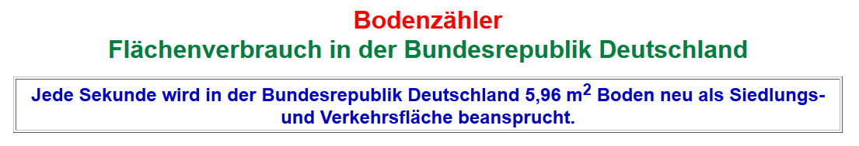
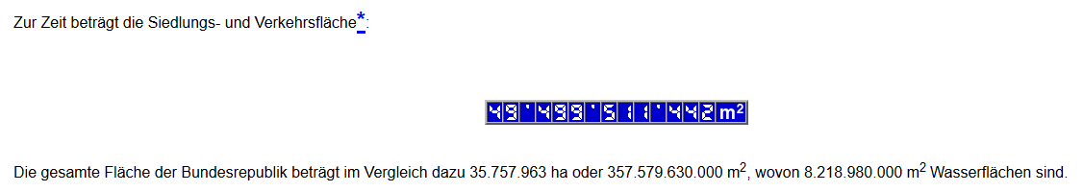

5,22 m²
https://www.dr-frank-schroeter.de/Bodenverbrauch/Aktueller_Stand.htm ; 02.02.2021, 11:25 Uhr

Slide 4

Schätzung:
Welcher Anteil der Fläche Deutschlands (in %) wird verwendet für
Siedlungen und Verkehrsflächen
Landwirtschaft
Wald

Slide 5
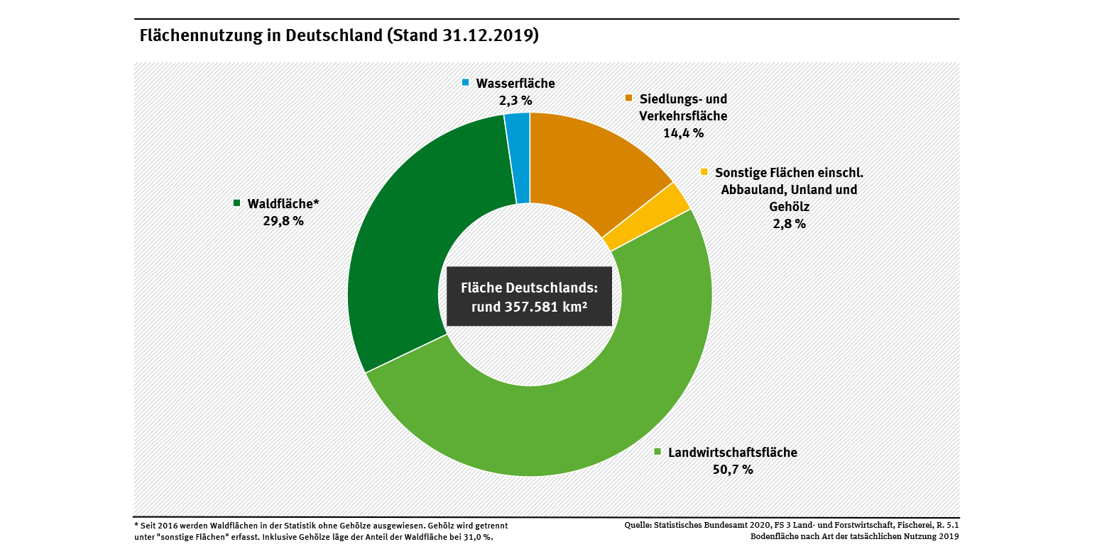
Notes:
Die wichtigsten Flächennutzungen
Deutschland hatte im Jahr 2015 eine Fläche von 357.409 Quadratkilometern (km²) (siehe Abb. „Flächennutzung in Deutschland“). Zur Gesamtfläche zählen unter anderem landwirtschaftlich genutzte Flächen, Waldflächen, Siedlungs- und Verkehrsflächen (SuV-Flächen) und Gewässer wie Seen, Flüsse, Kanäle und nahe Küstengewässer.
Wie Deutschlands Fläche genutzt wird, steht in den Grundstückskatastern, wird aber auch zunehmend durch Luftbilder und Satellitendaten überprüft. Danach teilte sich im Dezember 2015 die Gesamtfläche folgendermaßen auf:
51,6 Prozent (%) der Gesamtfläche wurden landwirtschaftlich genutzt. Das sind 184.332 km². Diese Zahlen schließen Moor- und Heideflächen mit ein.
Wälder wuchsen auf 30,6 % der Gesamtfläche, also auf 109.515 km².
Die Siedlungs- und Verkehrsfläche (SuV-Fläche) ist die drittgrößte Nutzungsart. Sie nahm Ende 2015 13,7 % – also 49.066 km² – der Gesamtfläche in Anspruch. Zur SuV-Fläche zählen neben Gebäude- und Freiflächen für Wohnen, öffentliche Zwecke oder Gewerbe und Betriebsflächen (ohne Abbauland) auch Erholungsflächen, Verkehrsflächen und Friedhöfe.
Seen, Flüsse, Kanäle und nahe Küstengewässer nahmen 2,4 % (8.552 km²) der deutschen Fläche ein.
Die restlichen 1,7 % der Gesamtfläche (5.944 km²) sind „sonstige Flächen“. Dazu zählen militärische Übungsplätze, historische Anlagen wie Burgen und Schlösser, „Abbauland“ wie Kies- oder Braunkohlengruben sowie „Unland“ wie Felsen, ehemaliges Militärgelände oder ehemalige Abraumhalden.
https://www.umweltbundesamt.de/daten/flaeche-boden-land-oekosysteme/flaeche/struktur-der-flaechennutzung#textpart-1

Slide 6
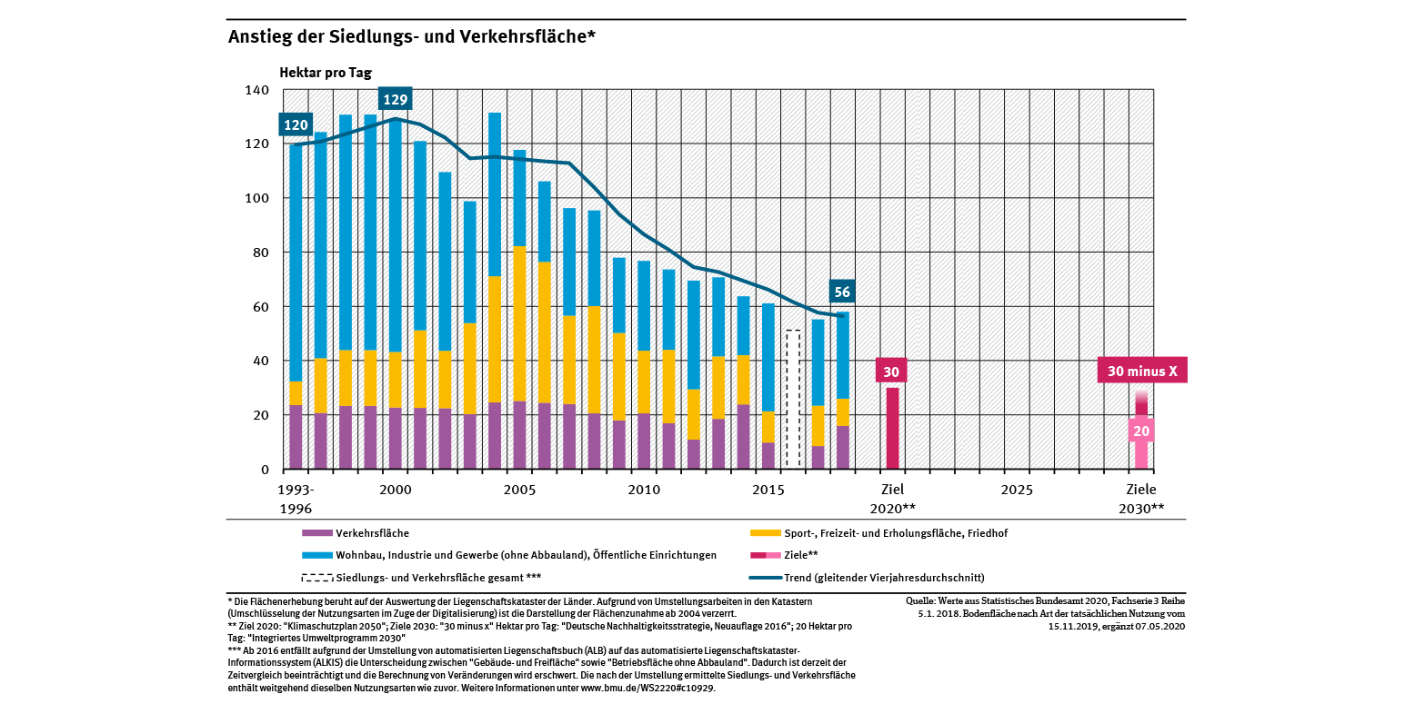
Notes:
Mitteilung des Statistischen Bundesamts vom 16.01.2017; Werte teilweise aus Statistisches Bundesamt (2016): Fachserie 3 Reihe 5.1. 2015. Bodenfläche nach Art der tatsächlichen Nutzung

Slide 7
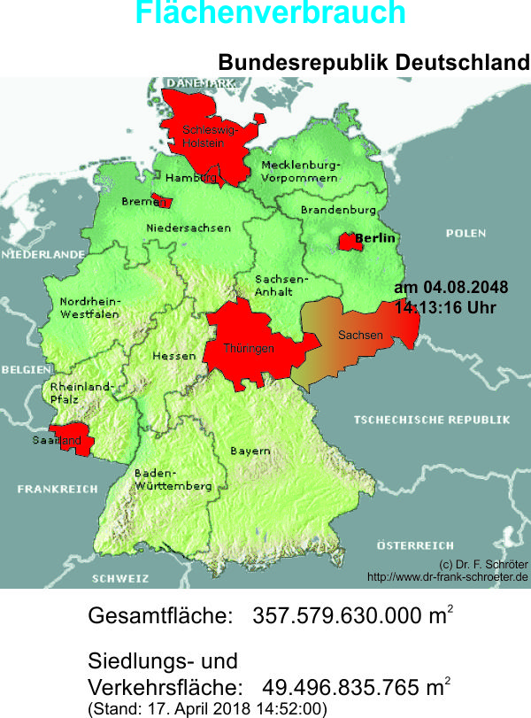
Das entspricht der Fläche der Bundesländer Saarland, Thüringen, Bremen, Berlin, Schleswig-Holstein, Hamburg
knapp 14%

Slide 8
Flächenverbrauch
Was bedeutet das?
Welche Folgen hat die Versiegelung von Flächen durch Bebauung?
Welche Maßnahmen könnten dagegen ergriffen werden?
Aufgabe:
Bearbeite die hier genannten Aspekte des Begriffs Flächenverbrauch mit Hilfe des Buches, S. 26/27 und der Abbildung unten.

Slide 9
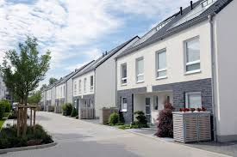
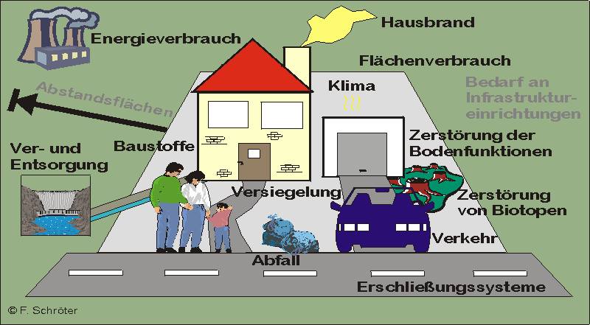
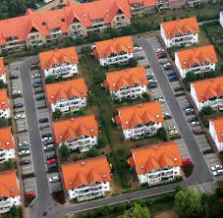
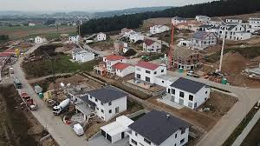
Umweltwirkung von Wohnsiedlungen
https://www.dr-frank-schroeter.de/wohnen.htm

Slide 10
Die Folgen der Flächenversiegelung durch dichte Bebauung
Zerstörung der Bodenfruchtbar-keit
Behinderung der Regenwasserver-sickerung
Eingeschränkte Artenvielfalt
Gefahr von Überschwem-mungen
Wenige Grün- und Freiflächen
Verhinderung der Bodenneubildung
Schneller Oberflächenab-fluss durch die Kanalisation
Fehlende Lebensräumen für Tiere und Pflanzen
Hydrosphäre
Eingeschränkter Pflanzen- und Baumbewuchs
Hoher Anteil an Gebäuden und Asphaltdecken
Biosphäre
Anthroposphäre
Starke Sonnenein-strahlung
Geringe Verdunstung
Beeinträchtigung des psychischen Wohlbefindens
Fehlende Luftkühlung
Starke Aufheizung von Beton und Asphalt
Atmosphäre
Erhöhte Lufttempera-turen

Slide 11
https://www.deutschlandfunkkultur.de/schottergaerten-ein-oekologischer-suendenfall.976.de.html?dram:article_id=443343
https://www.umweltbundesamt.de/daten/flaeche-boden-land-oekosysteme/boden/bodenversiegelung
https://lnv-bw.de/schottergaerten/

